Slide 1
ARM7TDMI介绍
李新兵(risclite@gmail.com)
2012.04.22

Slide 2
ARM7系列微处理器
ARM7TDMI
ARM7TDMI-S
ARM720T
ARM7EJ

Slide 3
ARM7TDMI
T: 代表thumb指令集；thumb指令集可以减少指令池的大小，减少ROM存放的空间。
D: 支持片上Debug。
M: 内嵌硬件乘法器（Multiplier）。32×8的乘法器，因此，完成一次32 bit的乘法，需要四个时钟周期。
I: 它代表嵌入式ICE-RT逻辑。支持片上断点和调试点。

Slide 4
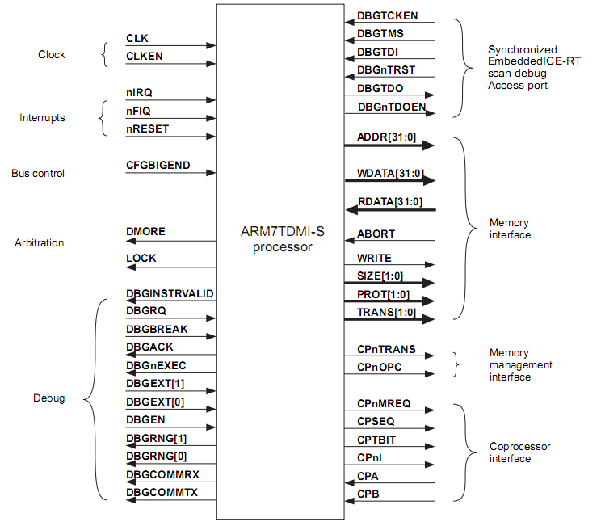
ARM7TDMI输入输出端口

Slide 5
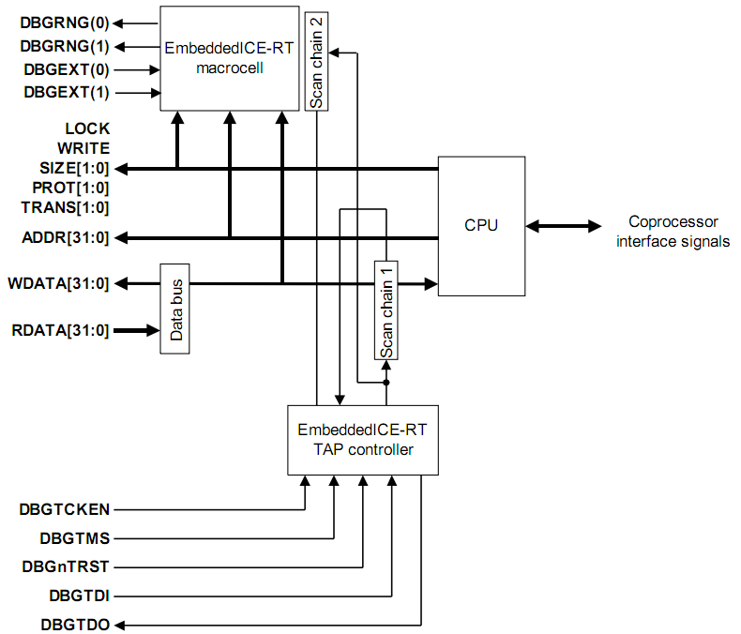
ARM7TDMI内部框图

Slide 6
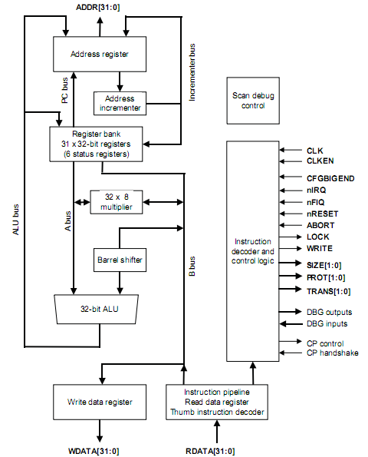
ARM7TDMI的CPU内核

Slide 7
谢谢 问答

